Slide 1

Ager Salone u Bazi antičkih arheoloških lokaliteta Republike Hrvatske Instituta za arheologiju (BAZA)
Ivana Ožanić Roguljić, Kristina Jelinčić Vučković, Asja Tonc, Kristina Turkalj
Institut za arheologiju
Jurjevska 15
10000 Zagreb

Slide 2
ZAKONSKI OKVIR
USTAV REPUBLIKE HRVATSKE - Jamči pravo na pristup informacijama
Hrvatska deklaracija o otvorenom pristupu
https://www.fer.unizg.hr/oa2012/deklaracija
1. Otvoreni pristup je javni interes.
2. Znanstvene informacije jesu nacionalno blago.
3. Rezultati javno financiranih znanstvenih istraživanja trebaju biti u otvorenom pristupu.
4. Poseban značaj imaju informacije povezane s Hrvatskom.
5. Postupci vrednovanja u znanosti ne smiju biti prepreka otvorenom pristupu.
6. Nužni su novi modeli licenciranja pristupa informacijama.
7. Informacije se pohranjuju i čuvaju trajno.
8. Nacionalna infrastruktura otvorenog pristupa treba biti održiva.

Slide 3
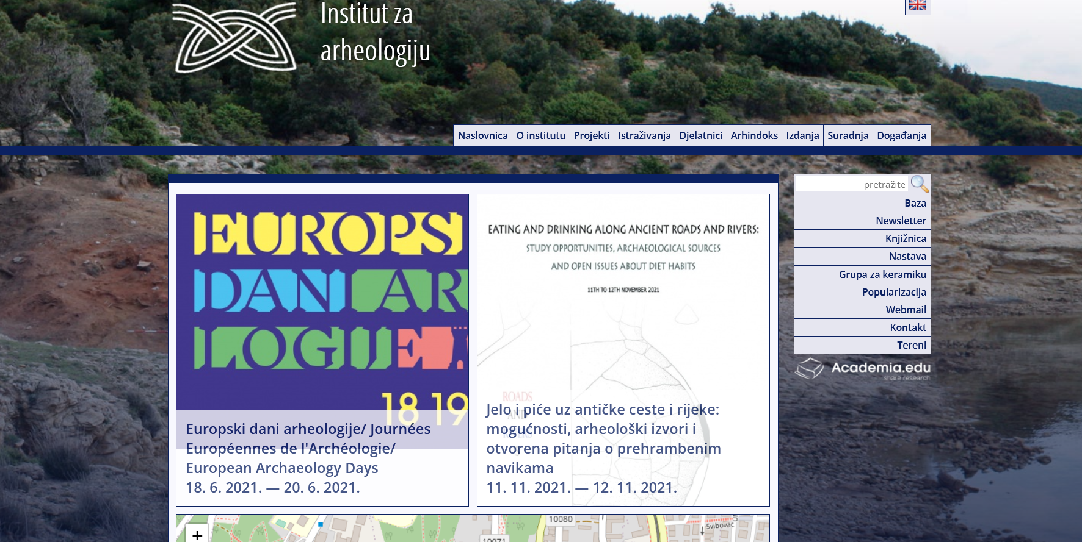
Projekt
Antička baza podataka RH
Financiran – vlastita sredsva IARH-a
Izvori:
  Arhiv IARH-a
  vlastita istraživanja i rekognosciranja
  proučavanje starih izvora i literature
  Aplikaciju je izradila tvrtka Sarpa d.o.o
Baza je online od 24. svibnja 2018.
Najlakši pristup je sa stranice Insituta
www.iarh.hr

Slide 4
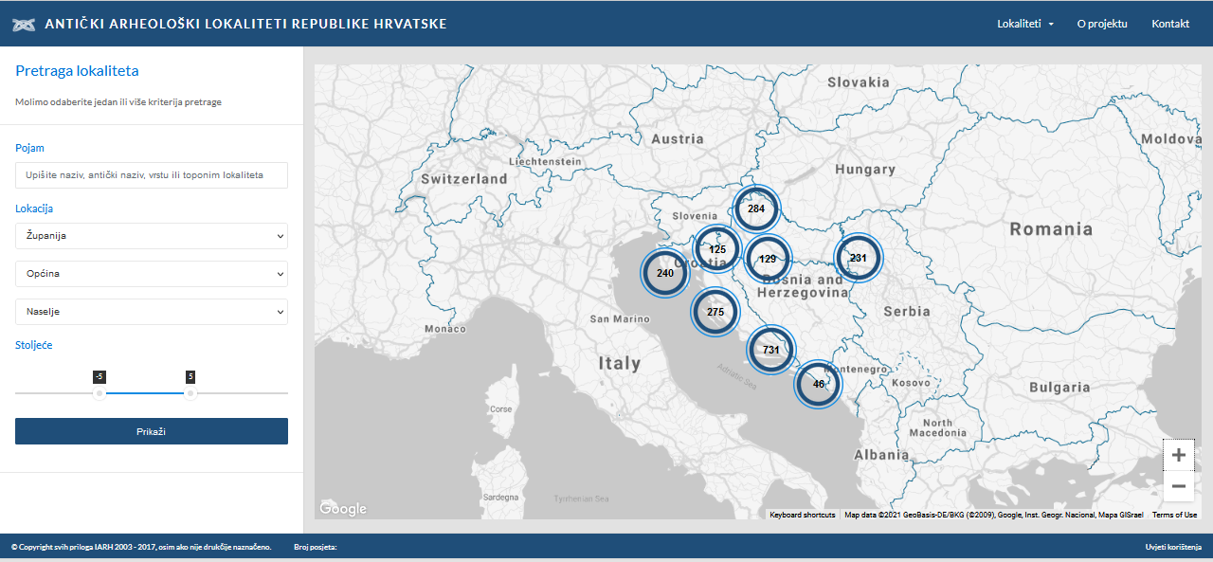
Suradnici (IARH)
Ravnatelj - Marko Dizdar
Koordinatorica – Ivana Ožanić Roguljić
ARHINDOKS – Kristina Jelinčić Vučković
- Kristina Turkalj
Goranka Lipovac Vrkljan, Ana Konestra, Pia Šmalcelj Novaković, Bartul Šiljeg, Asja Tonc, Marina Ugarković, Jere Drpić

Slide 5
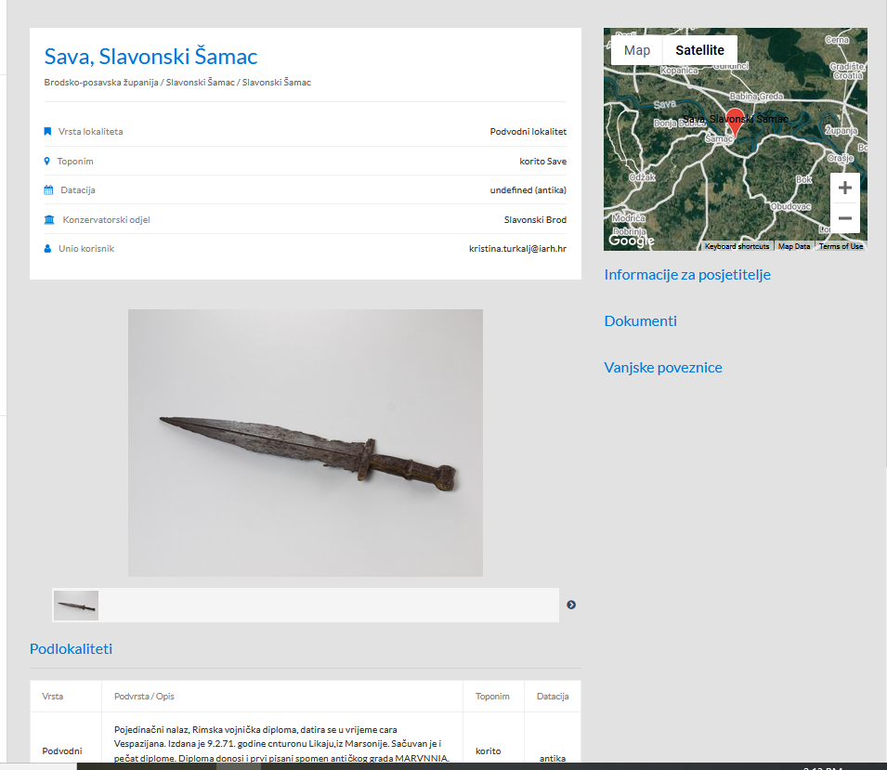
VANJSKI SURADNICI
Alduk, Ivan, Konzervatorski odjel Ministarstva kulture u Imotskom
Artuković, Ivana, Muzej brodskog Posavlja
Borzić, Igor, Sveučilište u Zadru
Drpić, Jere
Jakovljević, Goran, Gradski muzej Bjelovar
Kolak, Tatjana, Muzej Like Gospić
Matijašić, Robert, Sveučilište Jurja Dobrile u Puli
Mikolašević, Marko, Konzervatorski odjel Ministarstva kulture u Vukovaru
Miletić Čakširan, Ivana, Konzervatorski odjel Ministarstva kulture u Sisku
Mirković, Zoran
Pavličić Hein, Mirela, Gradski muzej Požega
Perkić, Domagoj, Dubrovački muzeji
Radić Rossi, Irena, Sveučilište u Zadru
Šimek, Marina
Vulić, Hrvoje, Gradski muzej Vinkovci

Slide 6
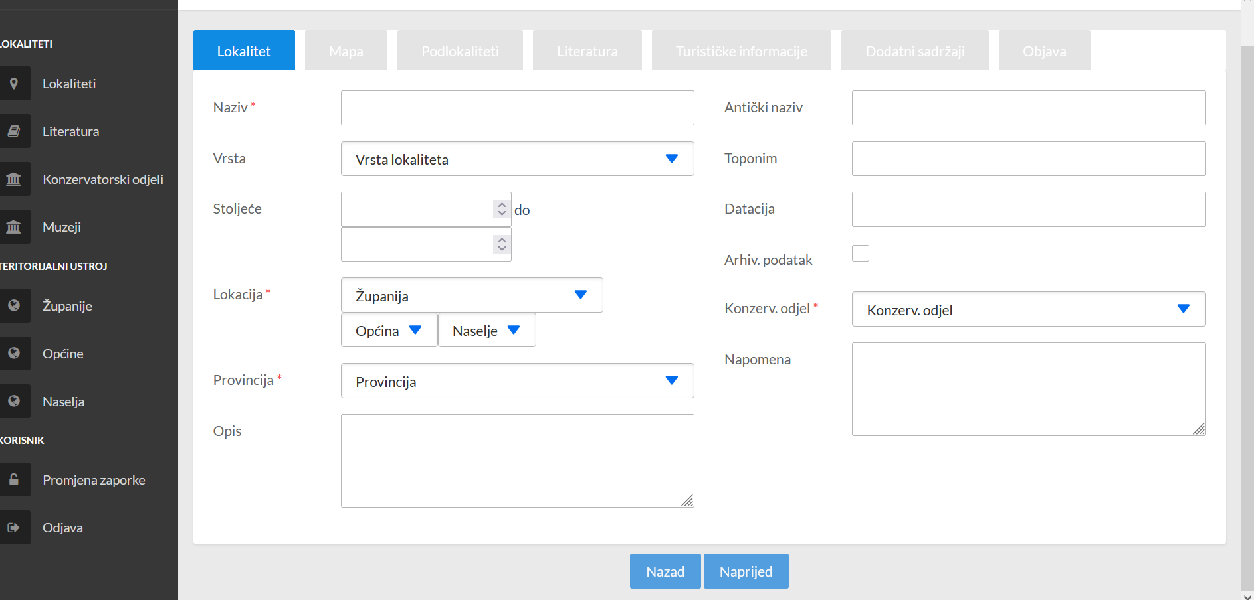
Osnovni podaci
- Podaci o teritorijalnom ustroju RH (županije, općine, naselja,…)
- Podaci o konzervatorskim odjelima i muzejima RH
- Podaci o vrstama i tipovima lokaliteta
- Podaci o pripadnosti provincijama i regijama
- Podaci o literaturi
- Podaci o lokalitetima i podlokalitetima

Slide 7
URBANA CJELINA
1. Grčki grad/polis
2. Colonia
3. Municipium
4. Gradovi s italskim pravom
5. Civitas
6. Grad (bez statusa)
RURALNA CJELINA
1. Vicus
2. Pagus
3. Villa rustica
4. Villa maritima
5. Visinsko naselje
6. Ruralni kompleks bez kategorije
7. Gradina
8. Zbjeg
STAMBENI OBJEKT
1. insula
2. villa urbana
3. palača
GOSPODARSKI OBJEKT
1. ostaci centaurijacije (Hora/ager ?)
2. proizvodni objekt
3. skladišni prostori
SAKRALNI OBJEKT
1. Kultno mjesto
2. Hram
3. Bazilika
4. Samostan
5. Žrtvenik
6. Špilja
POGREBNI PROSTOR
1. Nekropola
2. Groblje
3. Grob
4. Mauzolej
5. Nadgrobni spomenik
6. Sarkofag
KOMUNALNA INFRASTRUKTURA
1. Vodovod
2. Kanalizacija
3. Bunar
4. Cisterna
5. Kanal
PROMETNA INFRASTRUKTURA
1. Cesta
2. Luka
3. Mansio
4. Most
5. Mutatio
6. Postaja
7. Obalna struktura
8. Statio
JAVNI OBJEKT
1. amfiteatar
2. teatar
3. forum
4. terme
5. trijem
6. memorativne građevine
7. Bazilika
VOJNI OBJEKT
1. vojni logor
2. kasnoantički vojni objekt
3. Obrambeni sustav
FORTIFIKACIJSKI OBJEKT
1. obrambene zidine
2. utvrda
3. promatračnica/kula
4. Jarak
5. vrata
PODVODNI LOKALITET
1. brodska havarija
2. rastresiti teret
3. pojedinačni nalaz
4. potopljeni kulturni krajolik
ŠPILJA
REKOGNOSCIRANJE
NEKATEGORIZIRANO

Slide 8
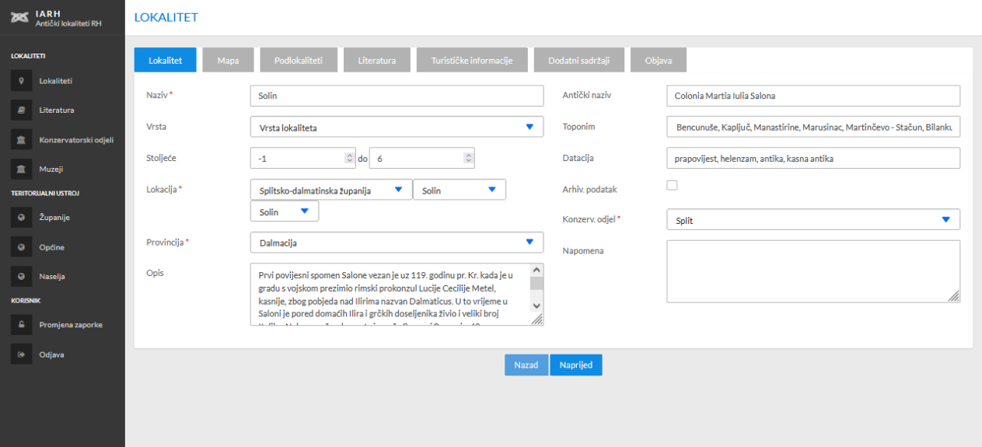
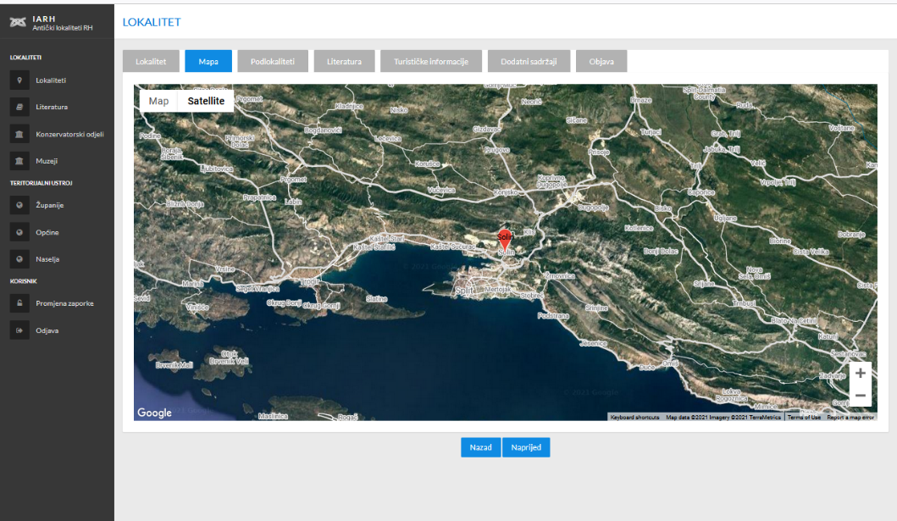
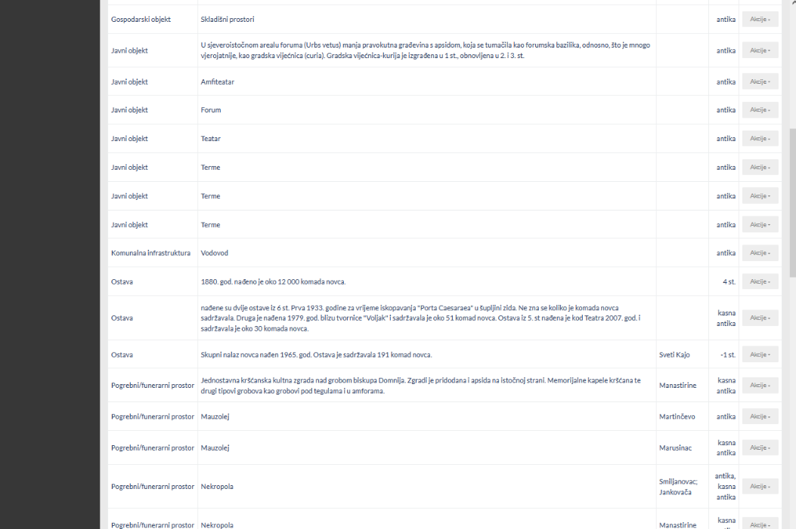
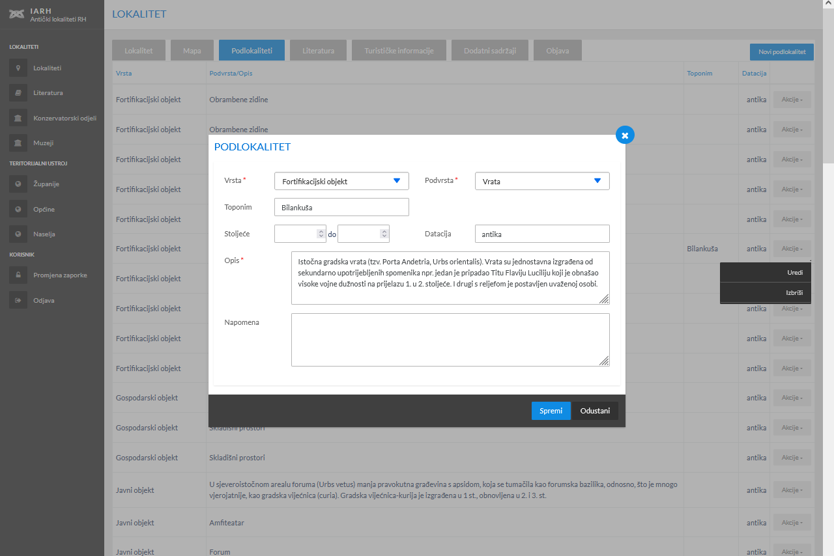
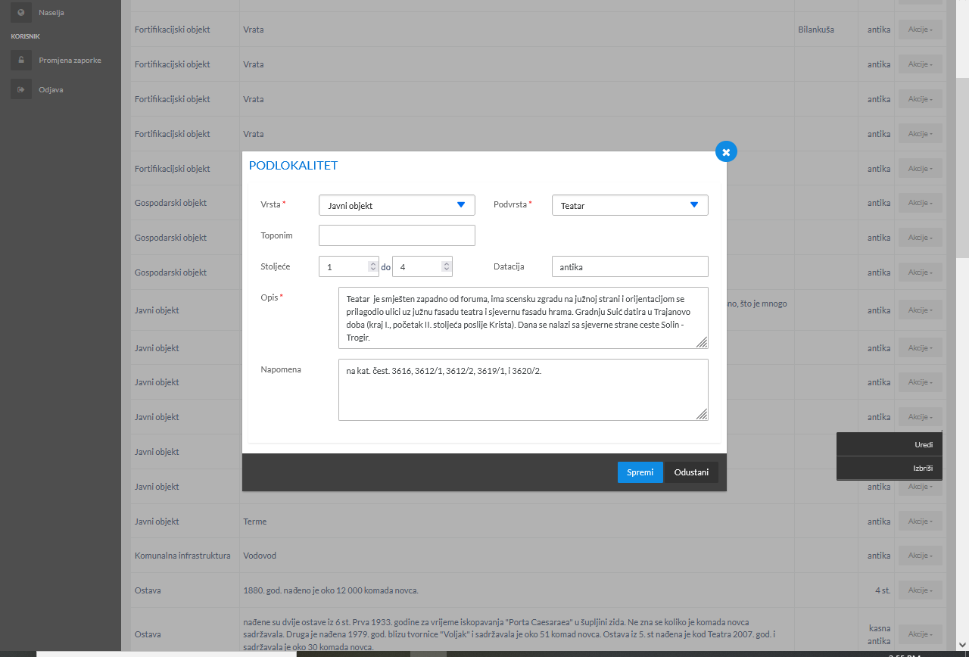
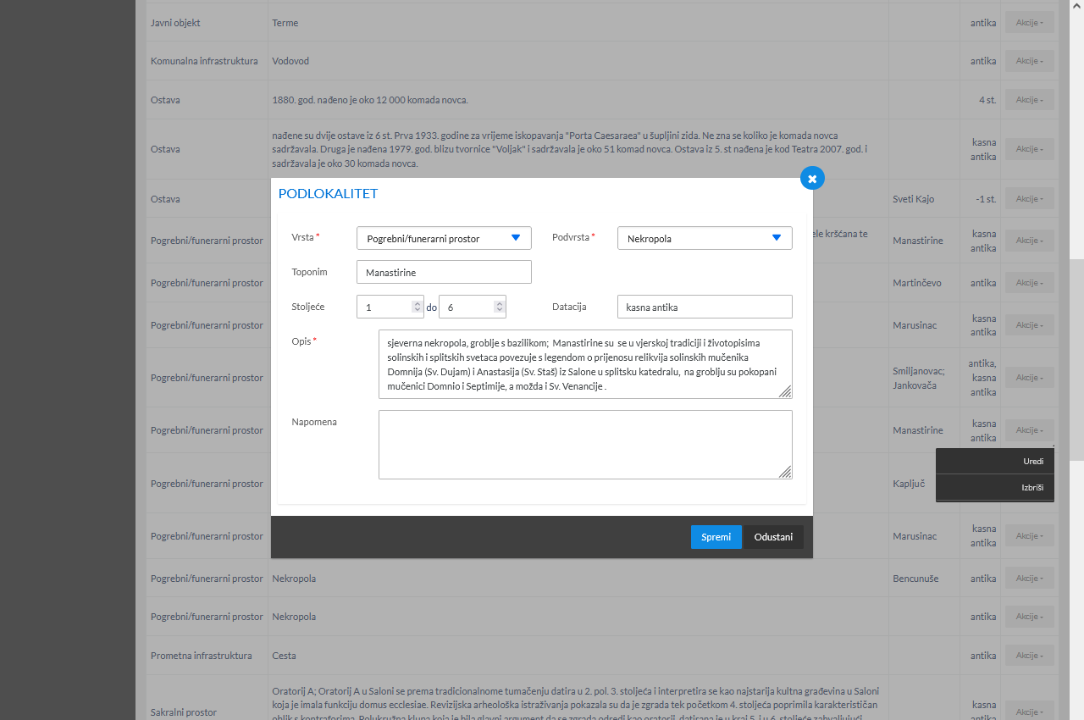

Slide 9
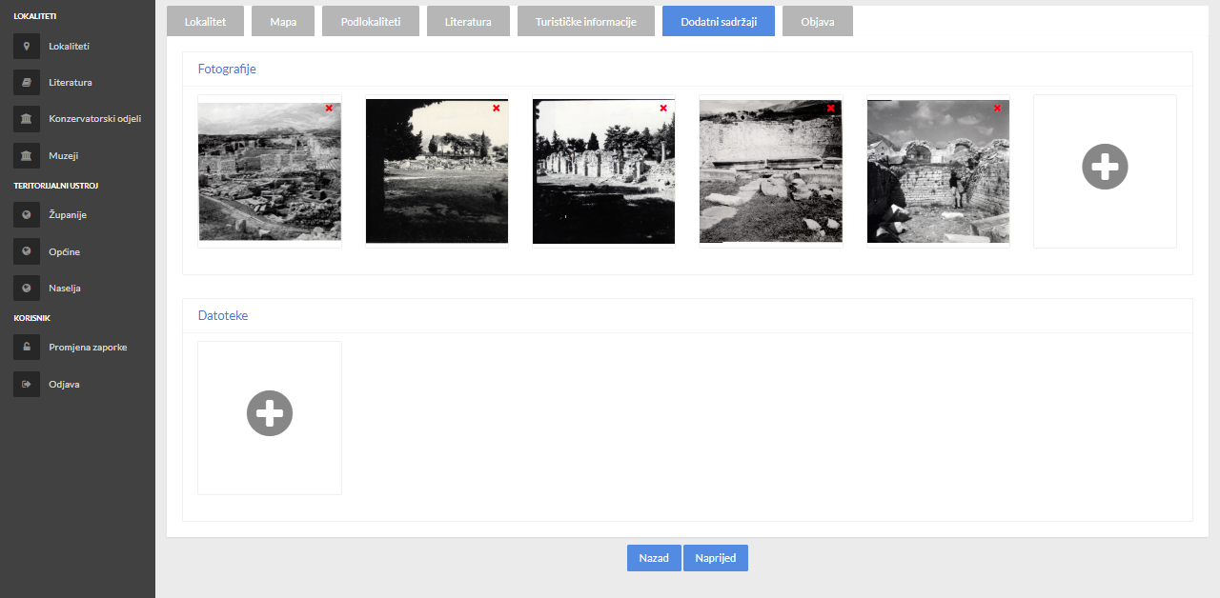
Dodatni sadržaji – fotografije, pdf-ovi

Slide 10
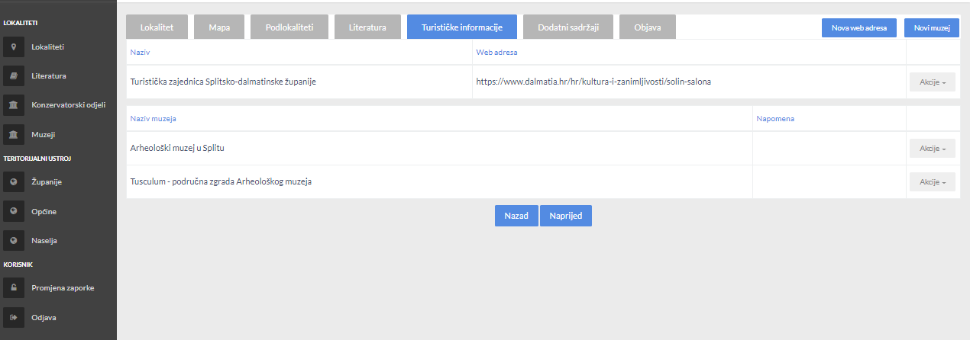
Turistička informacija

Slide 11
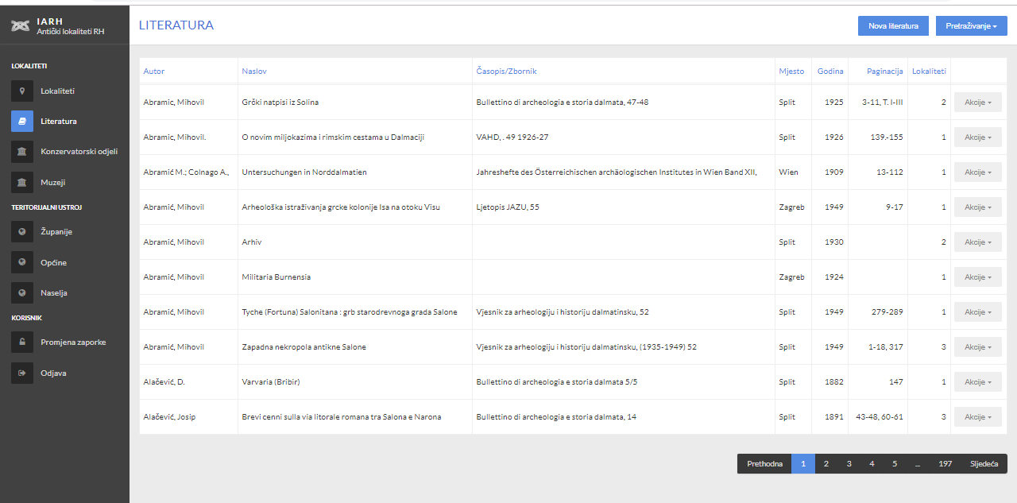
Literatura – cca 2500 upisa

Slide 12
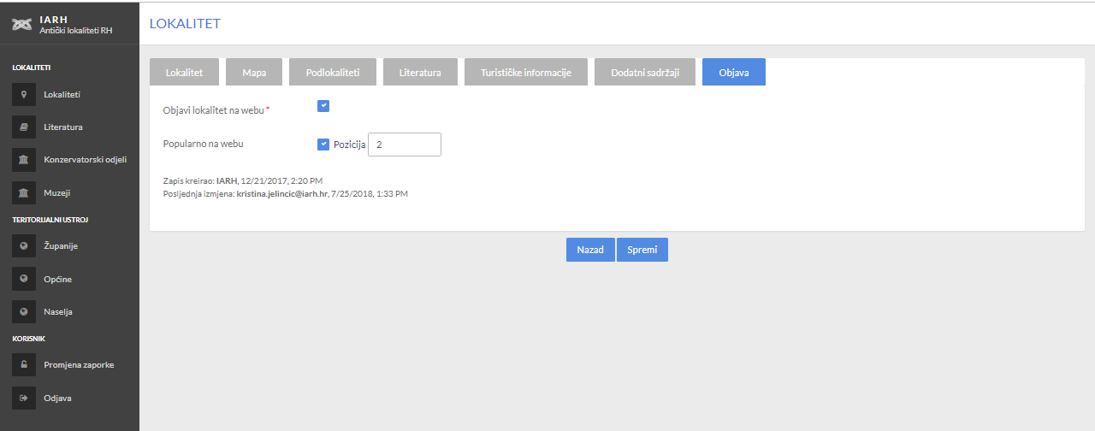
Objava

Slide 13
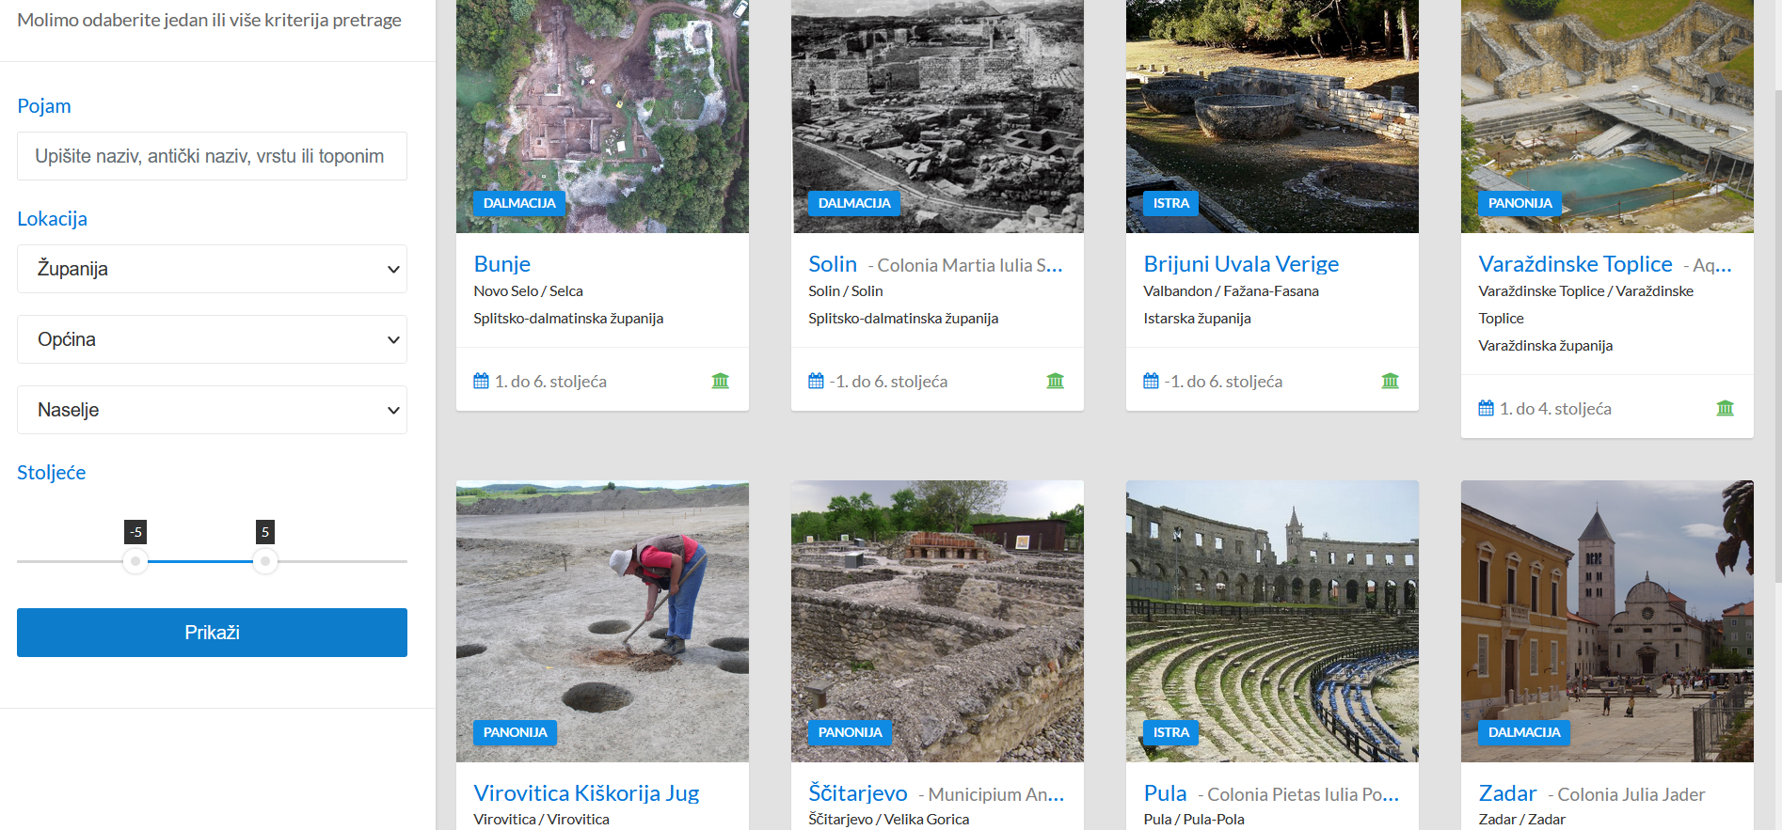

Slide 14
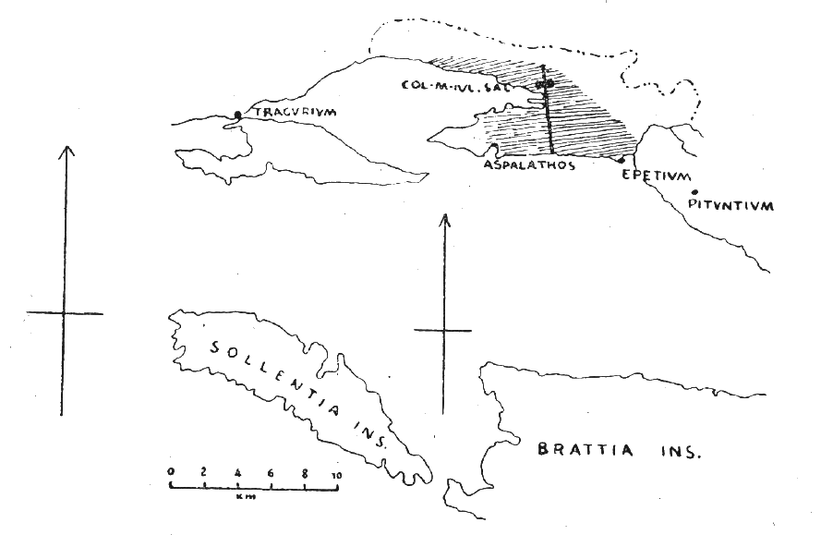
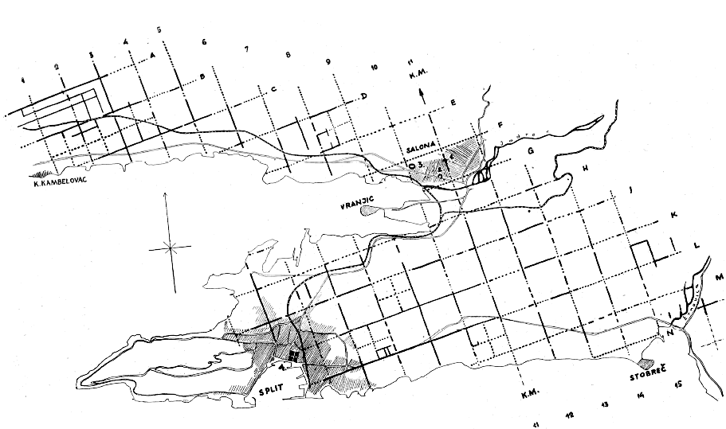
Kako pretraživati određenu
temu:
npr. Ager Salone?
Prostirao se područjem od današnjeg naselja Kaštela Starog na zapadu, do toka rijeke Žrnovnice i planine Mosor na istoku, te prema brdu Kozjak i mjestu Klis prema svome zaleđu. Više od polovice tog teritorija je pripadalo koloniji Saloni, što uključuje cijelo Splitsko polje i Kaštelansko polje od Kaštela Kambelovca, odnosno oko 80 potpunih centurija i 20 nepotpunih (16 000 iuger, oko 4000 ha).
Suić 1956 Limitacija agera rimskih kolonija na istočnoj Jadranskoj obali

Slide 15
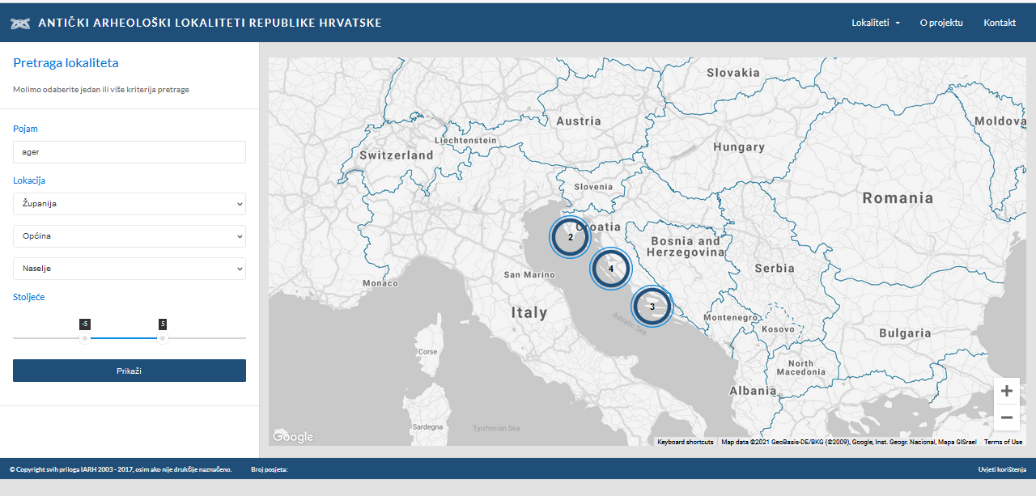
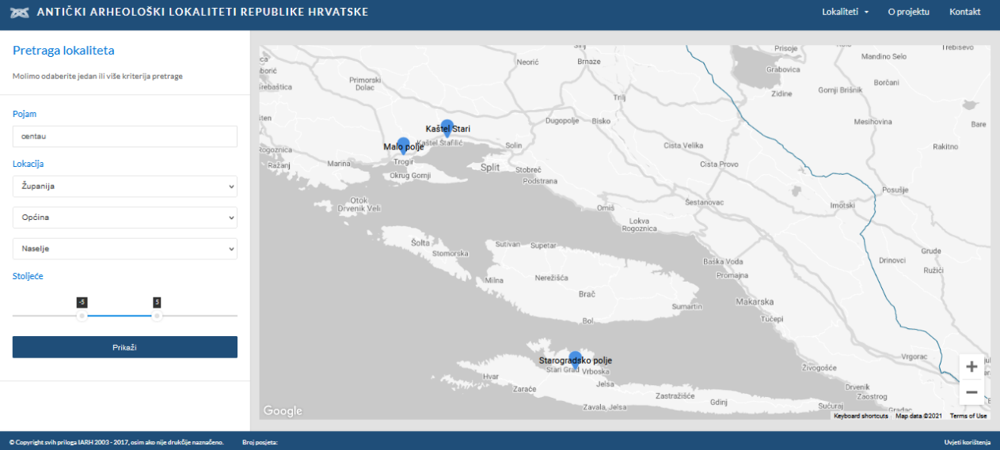
ager, centurijacija

Slide 16
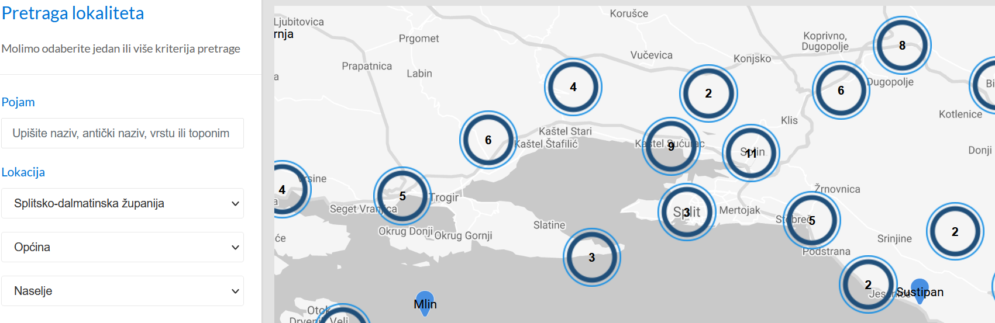
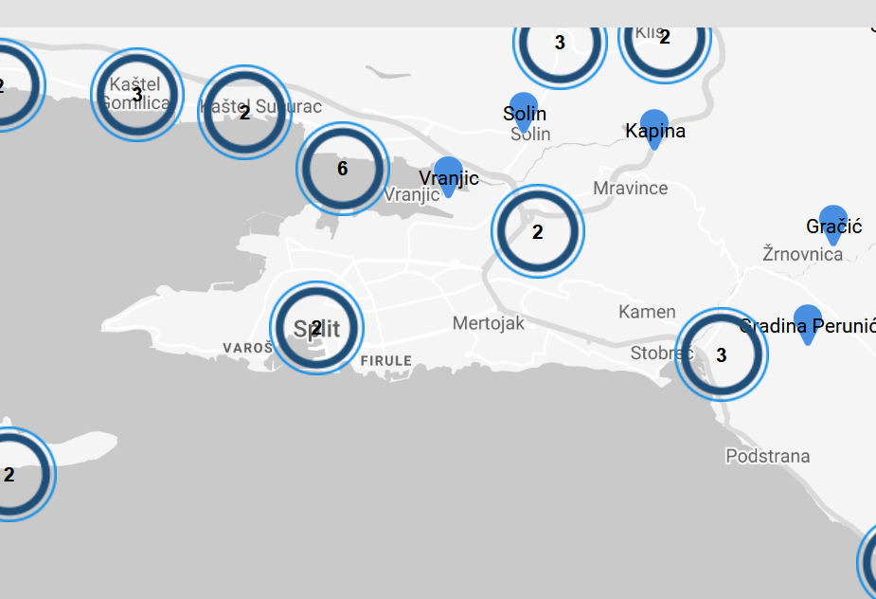

Slide 17
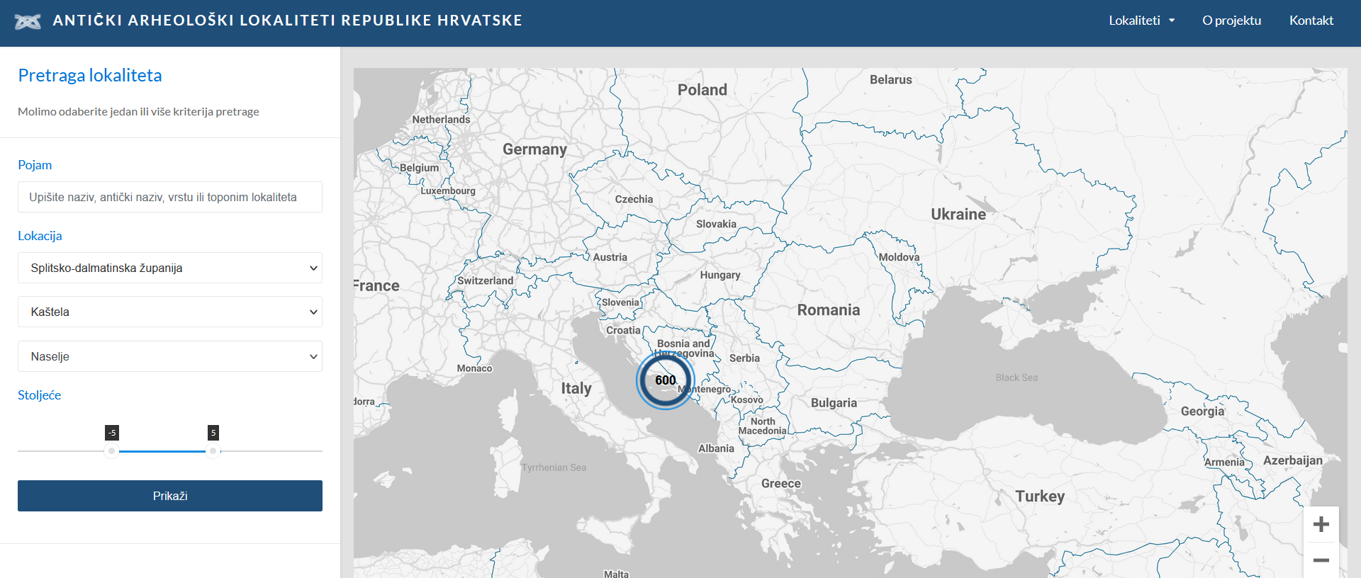
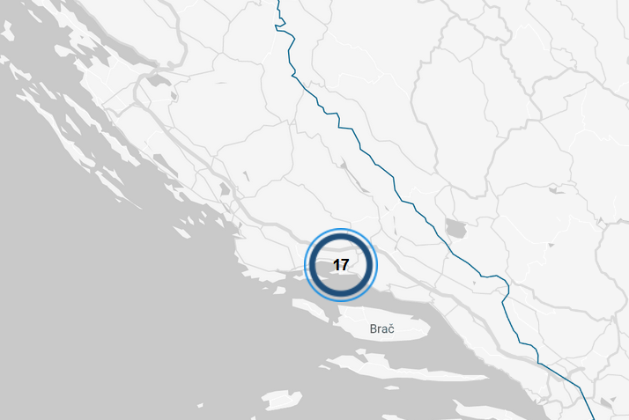
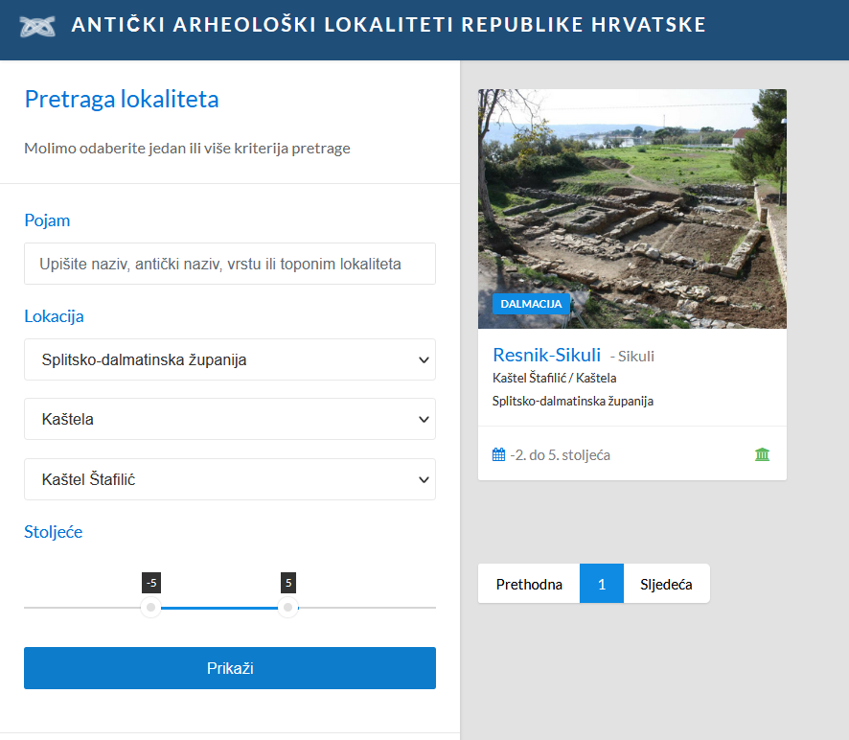
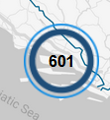
Pretraživanje po općinama

Slide 18
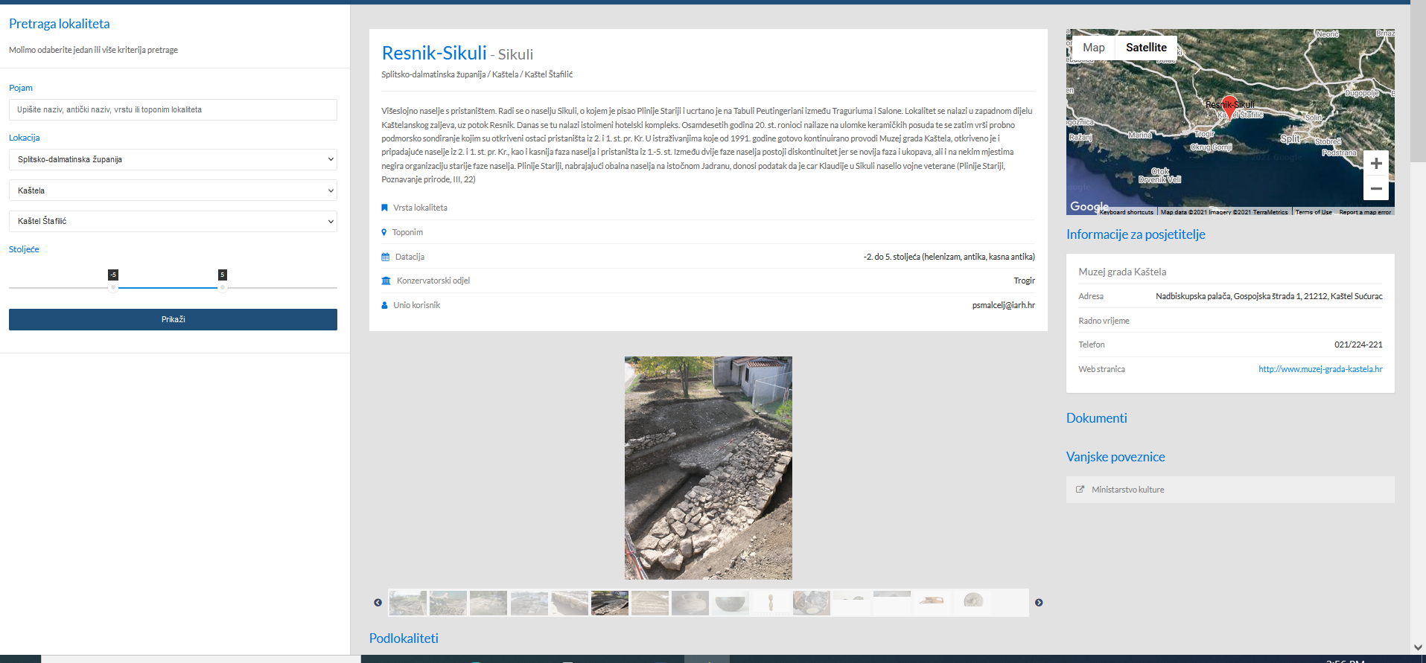
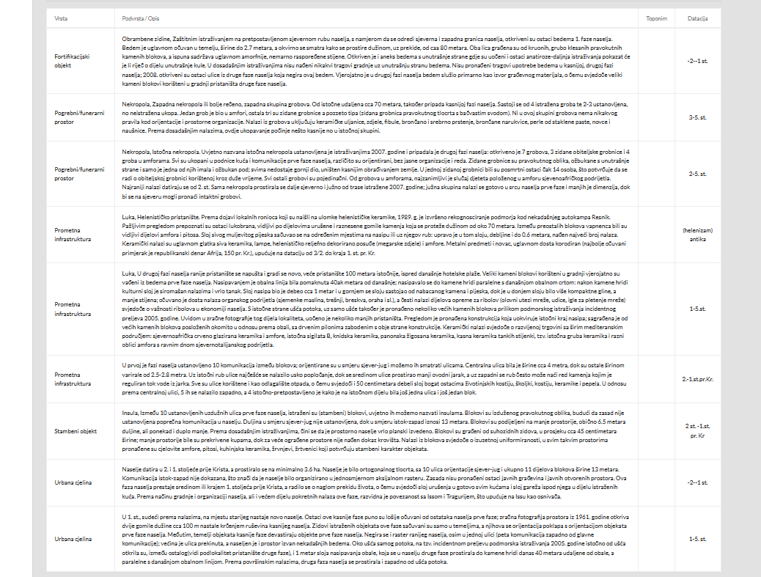
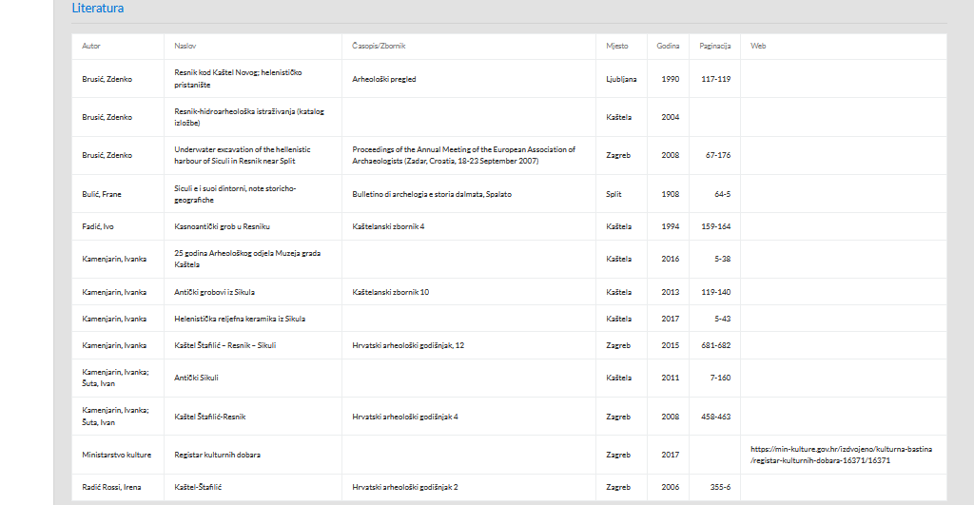

Slide 19
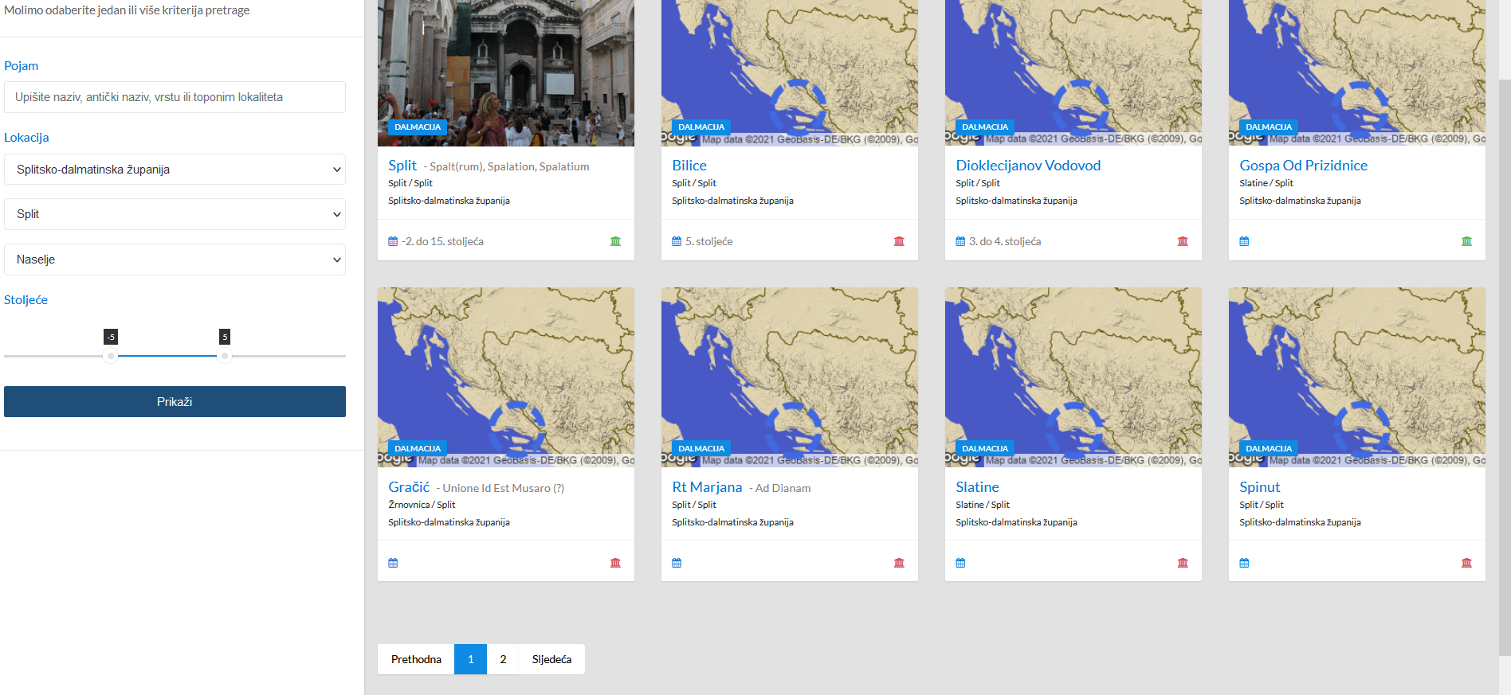
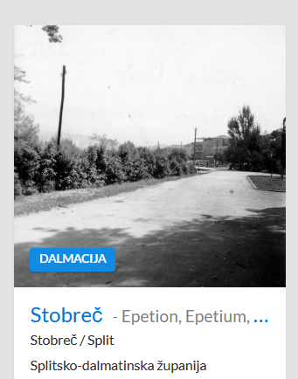

Slide 20
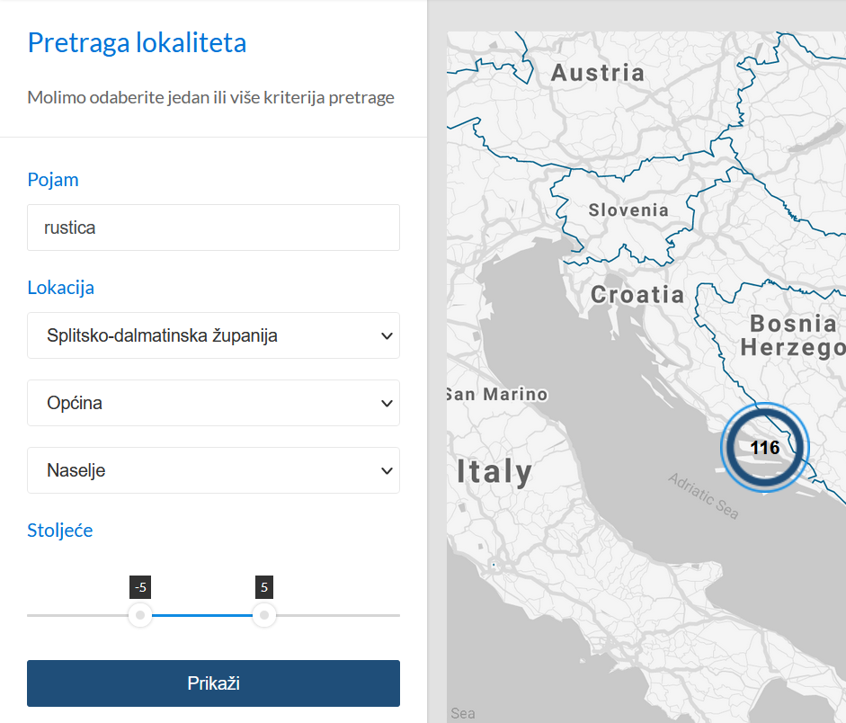
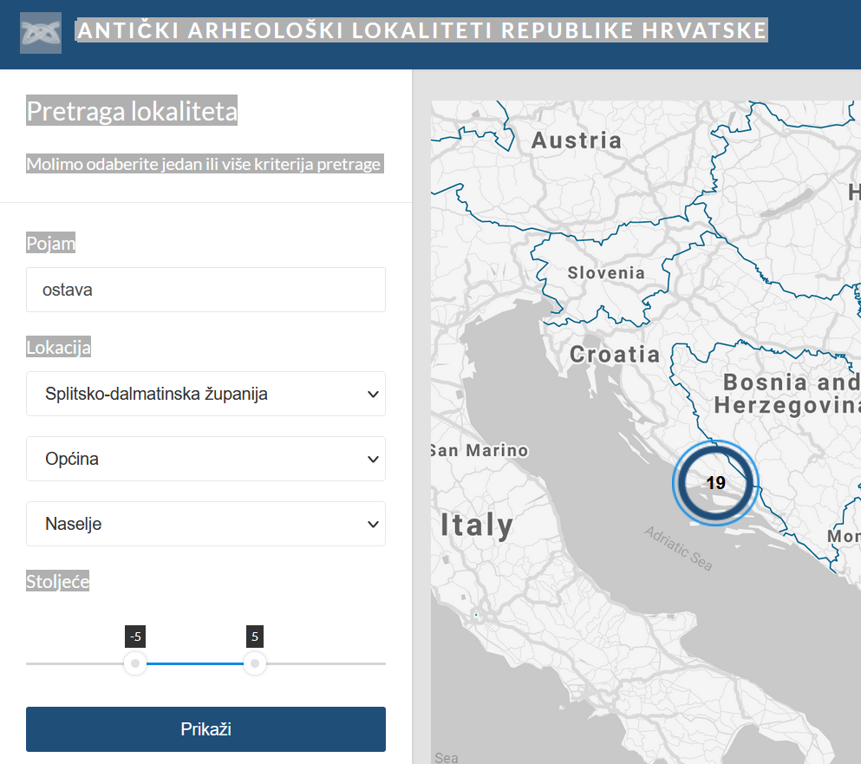
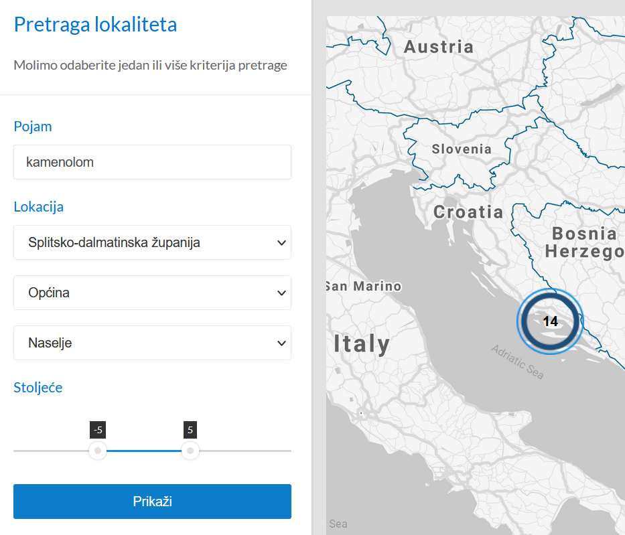
...detalji iz strukture

Slide 21
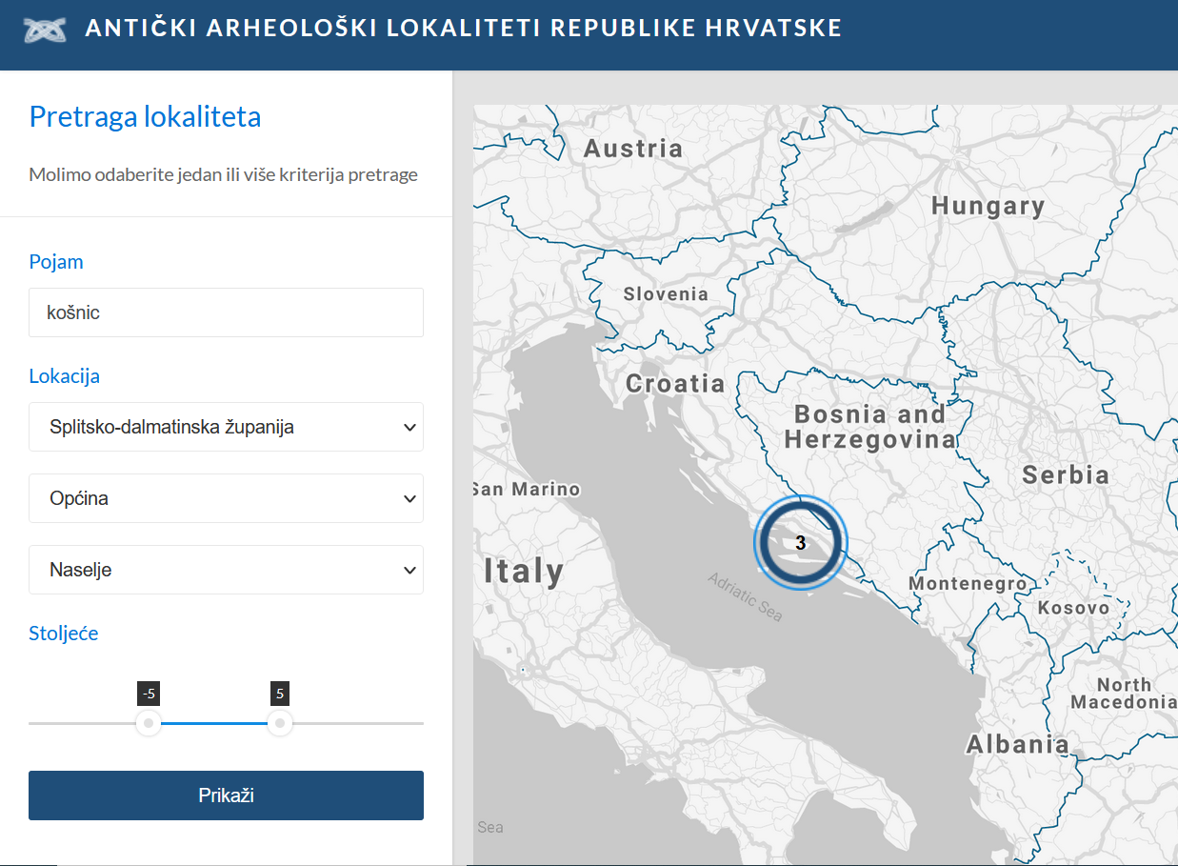
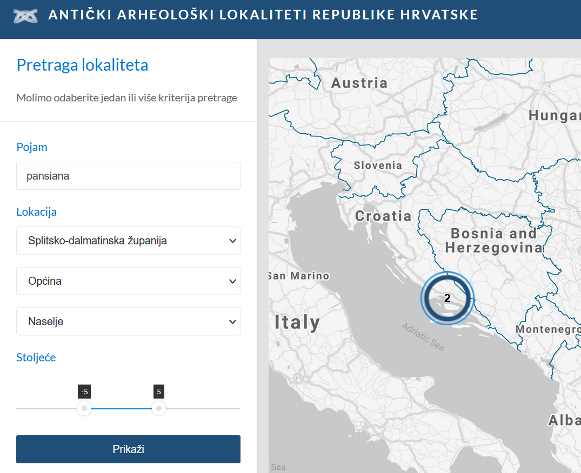
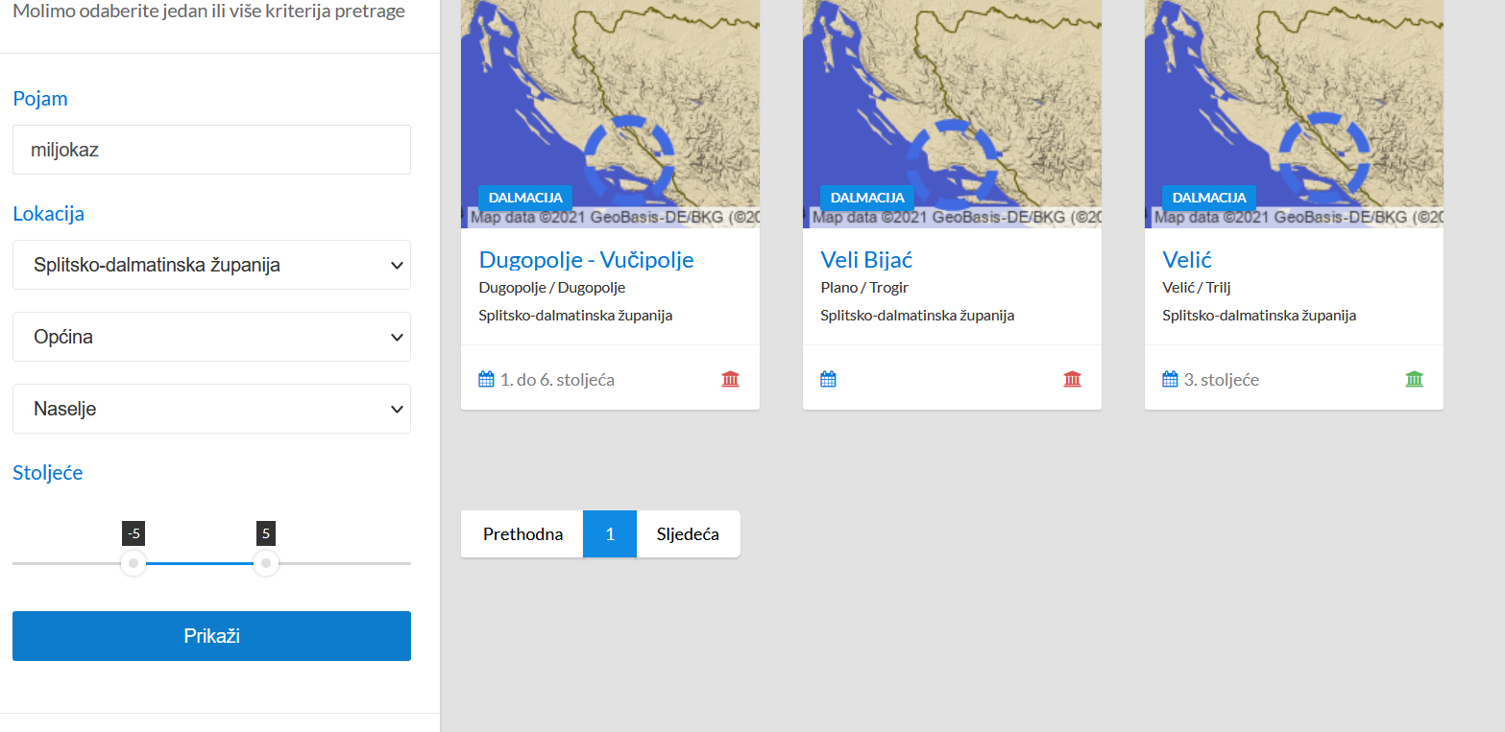

Slide 22
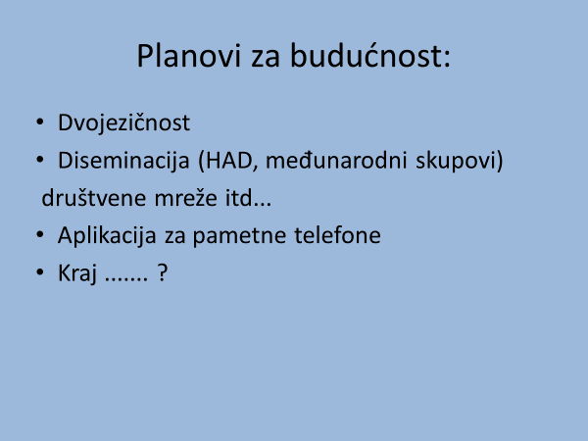
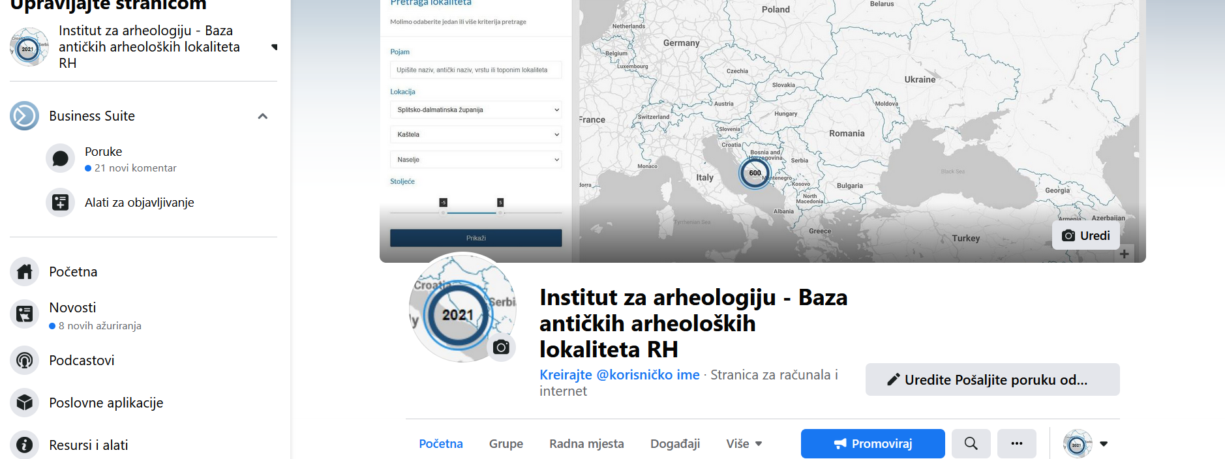
Pratite nas na facebooku!

Slide 23
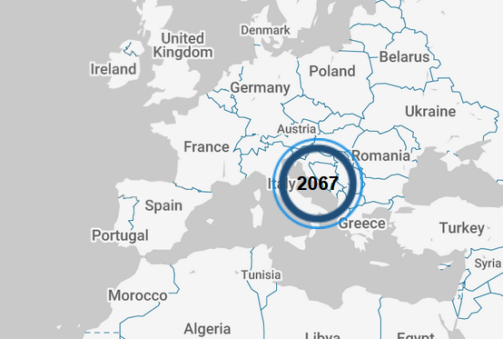
NULLA DIES SINE BAZA!
10.10.2021.
Hvala na pažnji!

